Slide 1







清风老师
12Python操作Excel&txt 文件

Slide 2

01
Python操作txt文件
02
模块化使用
目 录
CONTENTS
03
xlrd/xlwt操作Excel文件
04
openpyxl操作Excel文件

Slide 3
Part 01
Python操作txt文件

Slide 4






文件操作
Python提供了file(文件)的方法，这种方法在我们日常工作中也是经常用到，比如我们要 把自动化的日志写入到一个文件中，对文件的内容进行修改等，都可以用file提供的方法来 实现。
Python open() 方法用于打开一个文件，并返回文件对象，在对文件进行处理过程都需要使 用到这个函数
格式：open(file_name,access_mode)
1.file_name:文件路径，必填参数。
access_mode:打开文件的模式。只读,写入,追加等, 文件默认访问模式为只读(r)。

Slide 5
文件操作常用方法
对于file文件的使用流程：打开文件--读或者写--关闭文件 1.打开文件：f=open(文件名，模式)
2.写：f.write(写入的文本内容)
f.readline() f.readlines()
3.读：f.read([字符数量])
4.关闭文件：f.close()
5.tell() : 文件的当前位置，即tell是获取文件指针位置
6.seek()方法格式：移动文件读取指针到制定位置

Slide 6
Access mode参数
access_mode参数有：
w 打开一个文件只用于写入,如果文件存在，清空文本内容再写入，否则新建文件后写入 内容
wb 以二进制格式打开一个文件只用于写入
w+ 打开一个文件用于读写。如果文件存在，清空文本内容再写入，否则新建文件后写入 内容
a 打开文件追加内容，存在文件，在文件原内容后增加，否则新建写入
a+ 打开一个文件用于读写。存在文件，在文件原内容后增加，否则新建用于读写
ab 以二进制格式打开一个文件用于追加，存在文件，在文件原内容后增加，否则新建写 入
ab+ 以二进制格式打开一个文件用于读写。存在文件，在文件原内容后增加，否则新 建用于读写
r 以只读方式打开文件。文件的指针将在文件开头。这是默认模式。
rb 以二进制格式打开一个文件用于只读。一般用于非文本文件如图片等
r+ 打开一个文件用于读写(文件的指针将在文件开头)

Slide 7
1-w模式，写入
打开一个文件，mode设置为w。
w：表示打开一个文件只用于写入。如果该文件已存在则打开文件，并从开头开始编辑，即 原有内容会被删除。如果该文件不存在，创建新文件。
wirte()：写入文本内容的方法

Slide 8
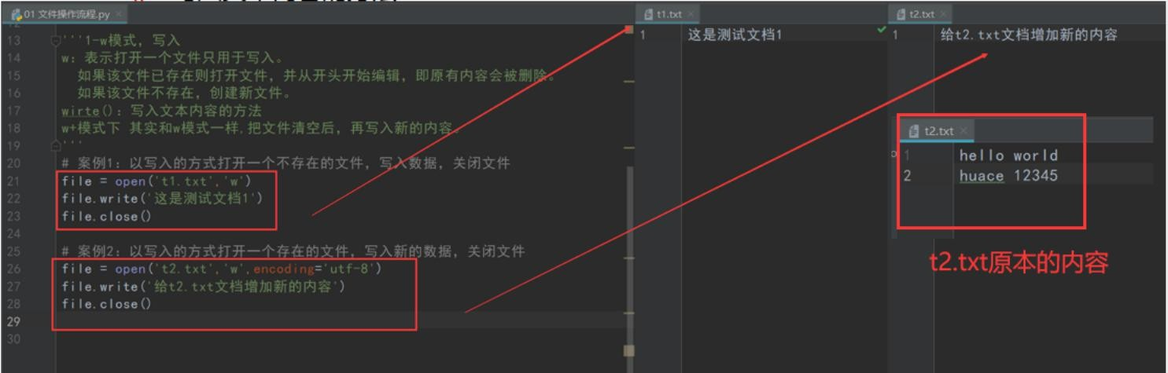
code-w模式，写入
案例1：以写入的方式打开一个不存在的文件，写入数据，关闭文件
案例2：以写入的方式打开一个存在的文件，写入新的数据，关闭文件
总结：w和w+模式一样,把文件清空后，再写入新的内容。

Slide 9
2-a模式，追加
打开一个文件，mode设置为a:
a：打开一个文件用于追加。如果该文件已存在，文件指针将会放在文件的结尾。也就是说，新的内 容将会被写入到已有内容之后。如果该文件不存在，创建新文件进行写入。
wirte()：写入文本内容的方法

Slide 10
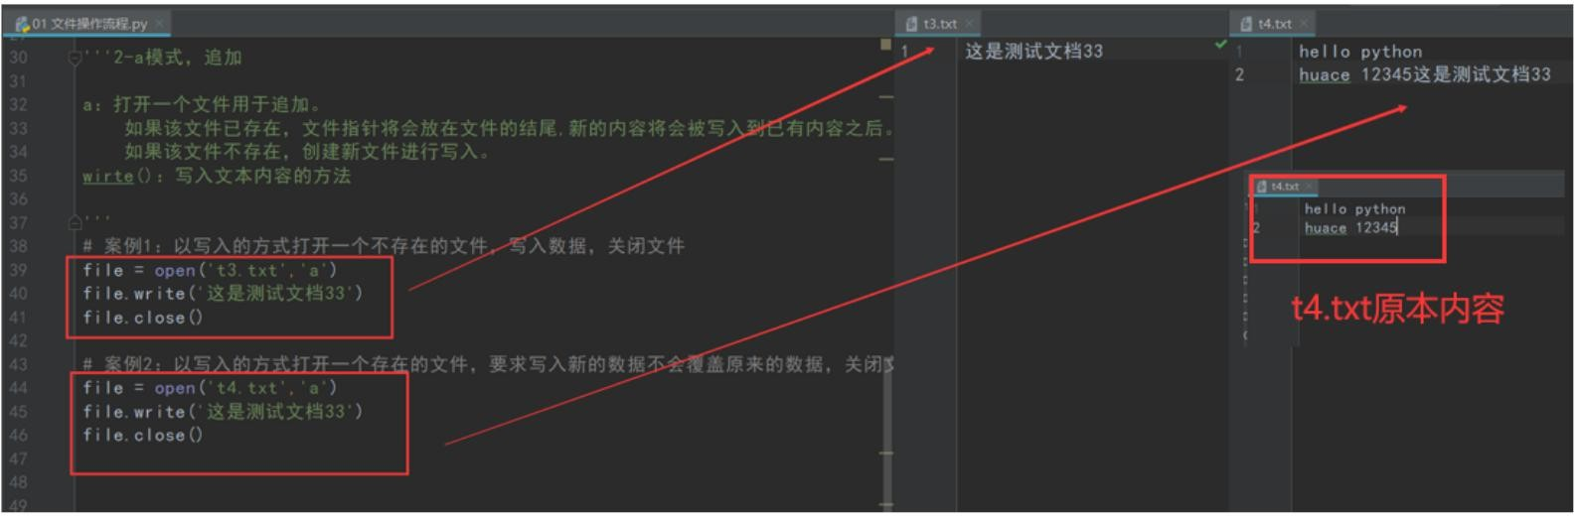
code-a模式，追加
案例1：以写入的方式打开一个不存在的文件，写入数据，关闭文件
案例2：以写入的方式打开一个存在的文件，要求写入新的数据不会覆盖原来的数据，关闭文件
总结：a和a+模式一样，在原本的内容后追加写入新的内容。

Slide 11
3-r模式-读
打开一个文件，mode设置为r:
r:表示以只读方式打开文件。文件的指针将会放在文件的开头。这是默认模式，r可以省略。这种模 式下不具有写的权限，只能查看文本内容，不能改写文本内容。
read（n）：读取指定字节长度的内容，不指定长度，默认读取所有的内容
readline()：一行一行读取文件内容
readlines()：读取文件所有内容，返还到一个列表中

Slide 12
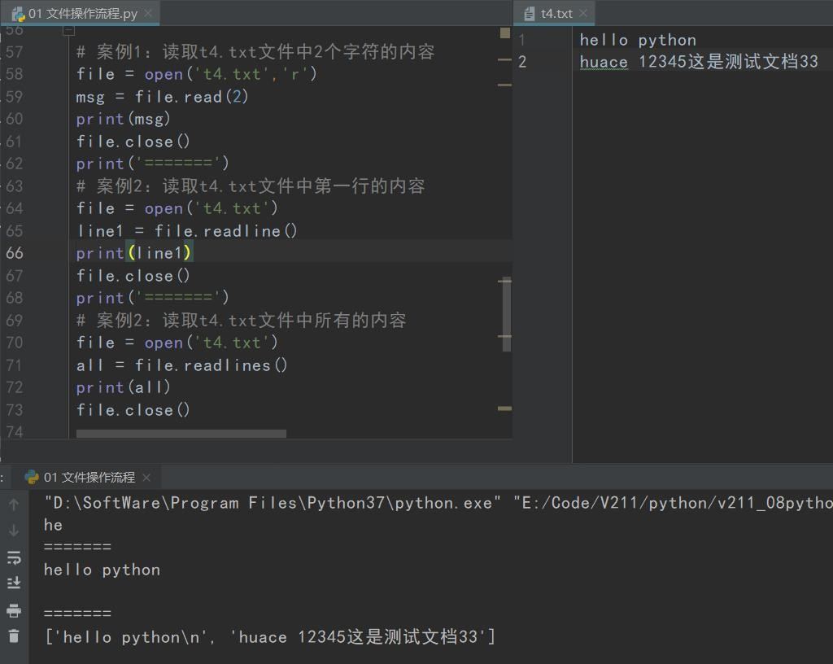
code-r模式-读
案例1：读取t4.txt文件中2个字符的内容
案例2：读取t4.txt文件中第一行的内容
案例3：读取t4.txt文件中所有的内容

Slide 13
总结-read()/readline()/readlines()
总结：
read()：的弊端就是当文件很大的时候,将文件中的内容全部读取,存放在内存中这样会导致内存奔 溃。
readline()：读取出来的数据在后面都有一个\n，读取之后会自动换行。
readlines()：如果文件很大，占内存，容易崩盘。
大文件读取：
如果文件很大，不推荐用read()，readlines()这两种方法，以上方法都是将文件一次性全部读取到 内存中,内存容易奔溃占内存，容易崩盘。
推荐用readline()，或者循环的方式

Slide 14
4-r+模式，读写
对于读写模式,必须是先读后写,因为光标默认在开头位置,当读完了以后再进行写入。频率最高的模式 就是r+
注意：在r+模式下，如果读取了内容， 不论读取内容多少，光标显示的是多少，再写入 或者操作文件的时候都是在结尾进行的操作。

Slide 15
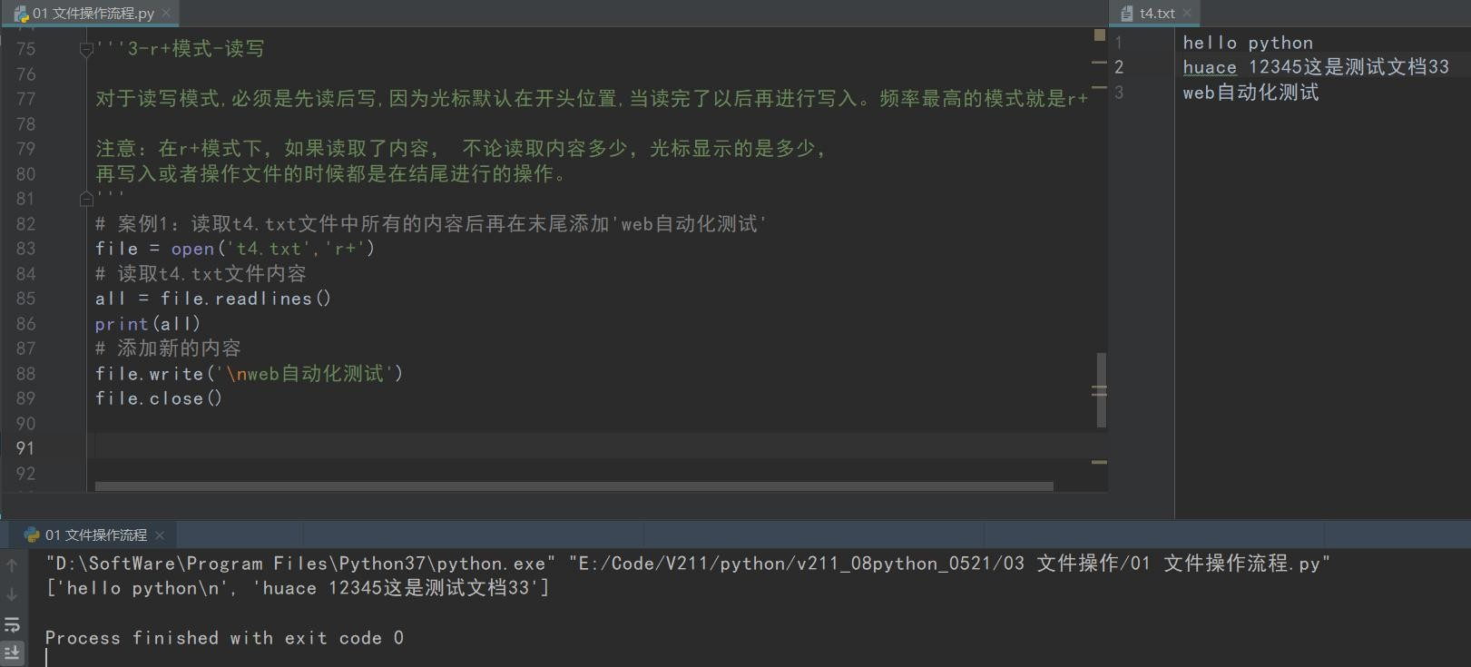
code-r+模式，读写
案例1：读取t4.txt文件中所有的内容后再在末尾添加'web自动化测试'

Slide 16
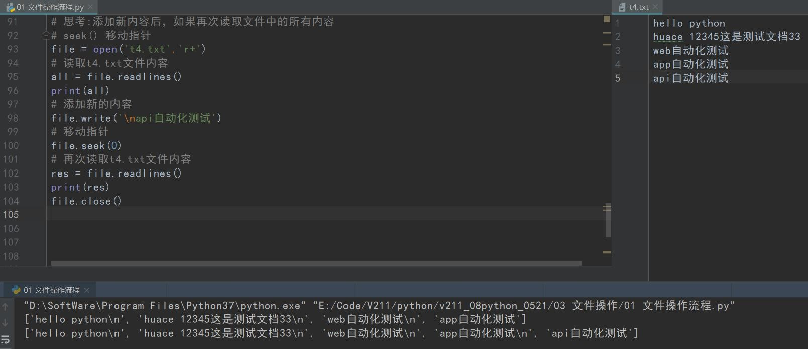
code-r+模式，读写
思考:添加新内容后，如果再次读取文件中的所有内容
file.seek()：移动指针

Slide 17
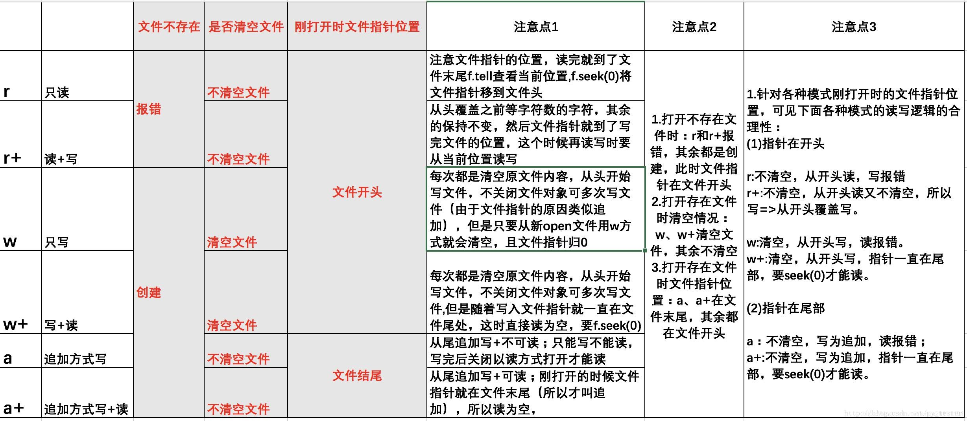
file模式总结

Slide 18
with..as
python操作文件时，需要打开文件，最后手动关闭文件。
通过使用with...as...不用手动关闭文件。当执行完内容后，自动关闭文件。
语法结构：
with open(路径，模式) as 变量： 代码块

Slide 19
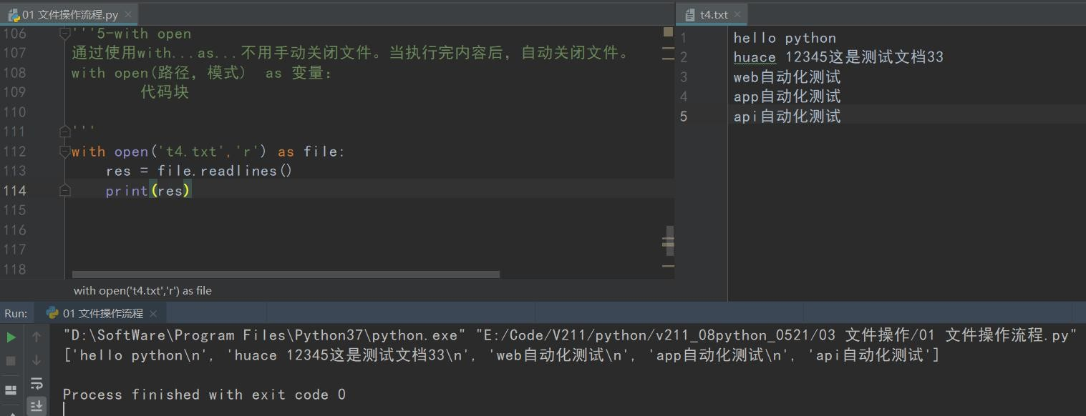
code-with..as

Slide 20
Part 03
xlrd/xlwt操作Excel文件

Slide 21
Excel操作
数据处理是 Python 的一大应用场景，而 Excel 则是最流行的数据处理软件。因此用 Python 进行数据相关的工作时，难免要和 Excel 打交道
常用的库是 python-excel 系列：xlrd（read）、xlwt(write)、xlutils、openpyxl 1.xlrd － 读取 Excel 文件，支持.xls和.xlsx格式
xlwt － 写入 Excel 文件，支持.xls和.xlsx格式
xlutils － 操作 Excel 文件的实用工具，如复制、分割、筛选等
openpyxl － 既可以读文件、也可以写文件、也可以修改文件；但是，openpyxl 库 不支持 xls 格式的Excel文档，如果要读写xls格式的文档，可以使用 Excel 进行相 应的格式转化，或者使用xlwt库来进行写的操作。

Slide 22
1-xlwt/xlrd库安装
安装xlwt库：
pip3 install xlwt
pip install xlwt
pip3 install xlwt –i http://pypi.douban.com/simple/ 2.安装xlrd库：
pip3 install xlrd
pip install xlrd
pip3 install xlrd –i http://pypi.douban.com/simple/ 3.查看已安装的库：
pip3 list
pip list
pip show xlwt

Slide 23
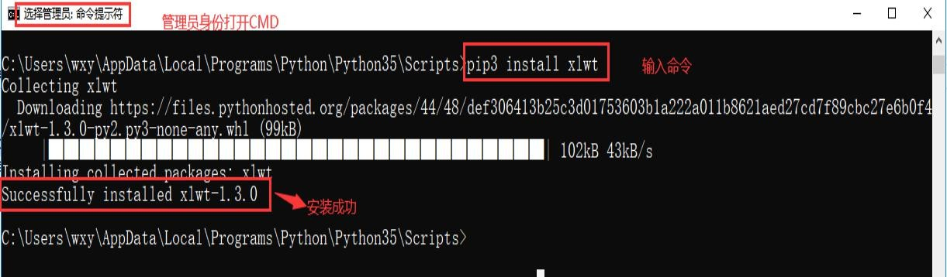
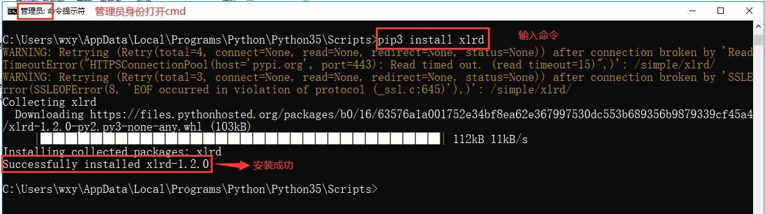
截图-xlwt/xlrd库安装

Slide 24
2-xlwt对xls写入操作
xlwt 是 Python 用来在 Excel 写入数据和格式化数据的工具包，是用来生成
兼容 Excel 97/2000/XP/2003，只支持.xls格式。只支持写入，不支持读取。

Slide 25
2-1 xlwt创建xls文件并写入数据
xlwt创建xls文件并写入操作步骤： 1.导包 ：import xlwt
创建一个对象(.xls文件) ：book=xlwt.Workbook(encoding='utf-8') 3.添加一个sheet工作表 ： sh1=book.add_sheet('username_passwd') 4.添加内容：
方式一：给每个单元格添加值，单元格行和列分别从0开始
sh1.write(0,0,'username') sh1.write(0,1,'password')
方式二：给每一行添加值
row2=['muzi','123456'] for i in range(len(row2)):
sh1.write(1,i,row2[i]) 5.保存文件： book.save(文件名.xls)

Slide 26
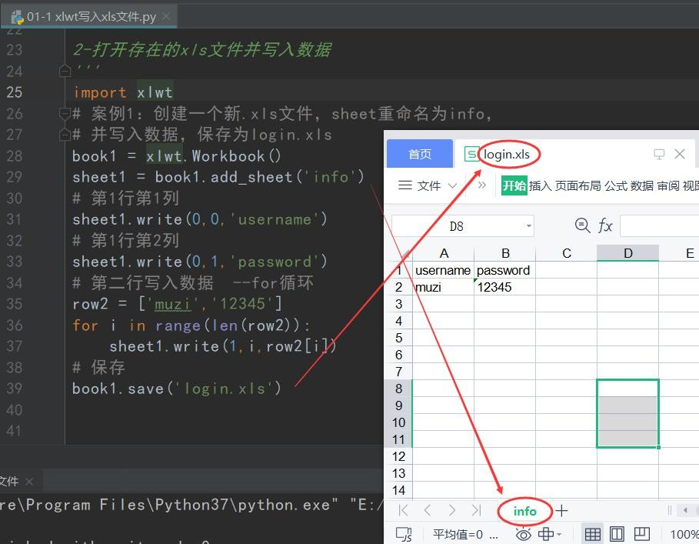
code-xlwt创建xls文件并写入数据
案例1：创建一个新.xls文件，sheet 重命名为info，并写入数据，保存为 login.xls

Slide 27
2-2 xlwt打开已有xls文件并追加写入数据
python可以使用xlrd读excel，使用xlwt写excel，但是如果要把数据 写入已存在的excel，需要另外一个库xlutils配合使用.
大概思路：
用xlrd.open_workbook打开已有的xsl文件
注意添加参数formatting_info=True，得以保存之前数据的格式
然后用，from xlutils.copy import copy;，之后的copy去从打开的 xlrd的Book变量中，拷贝出一份，成为新的xlwt的Workbook变量
然后对于xlwt的Workbook变量，就是正常的：
通过get_sheet去获得对应的sheet，拿到sheet变量后，就可以往 sheet中，写入新的数据
写完新数据后，最终save保存

Slide 28
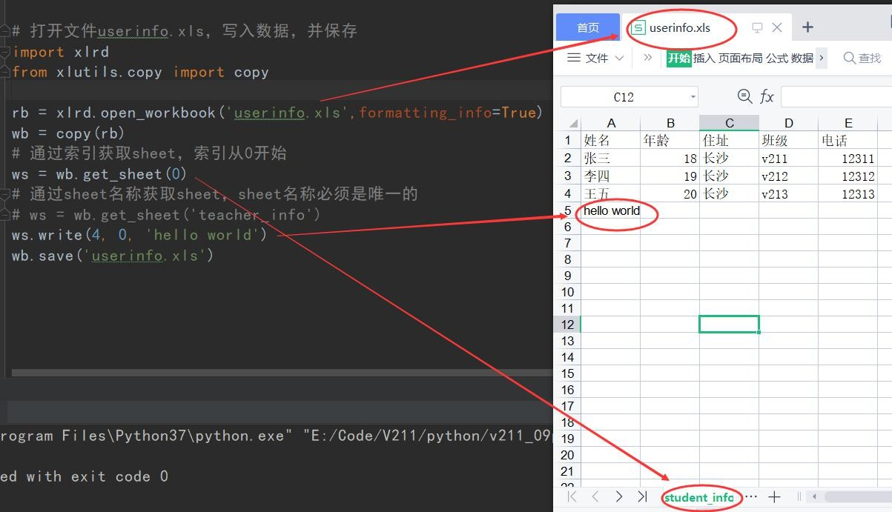
code-xlwt打开xls文件并写入数据
案例2：打开文件userinfo.xls，写入数据，并保存源文件

Slide 29
3-xlrd库读取excel
使用 xlrd 能够很方便的读取 excel 文件内容， 而且这是个跨平台的库，能 够在 windows，linux/unix，等平台上面使用。xlrd支持读取.xls和.xlsx格式 的Excel文件，只支持读取，不支持写入。
注意：
使 用 xlrd 读 取 .xlsx 文 件 的 数 据 出 现 报 错 （raise XLRDEroor...xlrd.biffh.XLRDError:Excel xlsx file;not supported）， 原因是2.0.1版本的xlrd不支持xlsx格式数据的读取了，解决方法：卸载 2.0.1版本的xlrd，重新安装指定版本(1.2.0)的xlrd
指定版本安装库的命令：pip install xlrd==1.2.0

Slide 30
3-1 xlrd读取xls/xlsx文件
xlrd读取xls/xlsx文件操作步骤： 1.导包：import xlrd
2.打开一个文件(.xls或者.xlsx文件) ：book=xlrd.open_workbook('login.xls') 3.使用sheet工作表：sh1=book.sheet_by_name('login') 或者
sh1=book.sheet_by_index(0) 工作表的索引从0开始
4.读取sheet工作表的属性信息
当前sheet名称：sh1.name；
当前sheet的总行数：sh1.nrows； 当前sheet总列数：sh1.ncols
xls/xlsx文件所有sheet名称：book.sheet_names() 5.读取sheet工作表存储的文本内容
1）读取某一行：row1=sh1.row_values(0) 2）读取某一列：col1=sh1.col_values(0) 3）读取某一个单元格：
cell1=sh1.cell_value(0,0)
cell2=sh1.cell(0,1).value

Slide 31
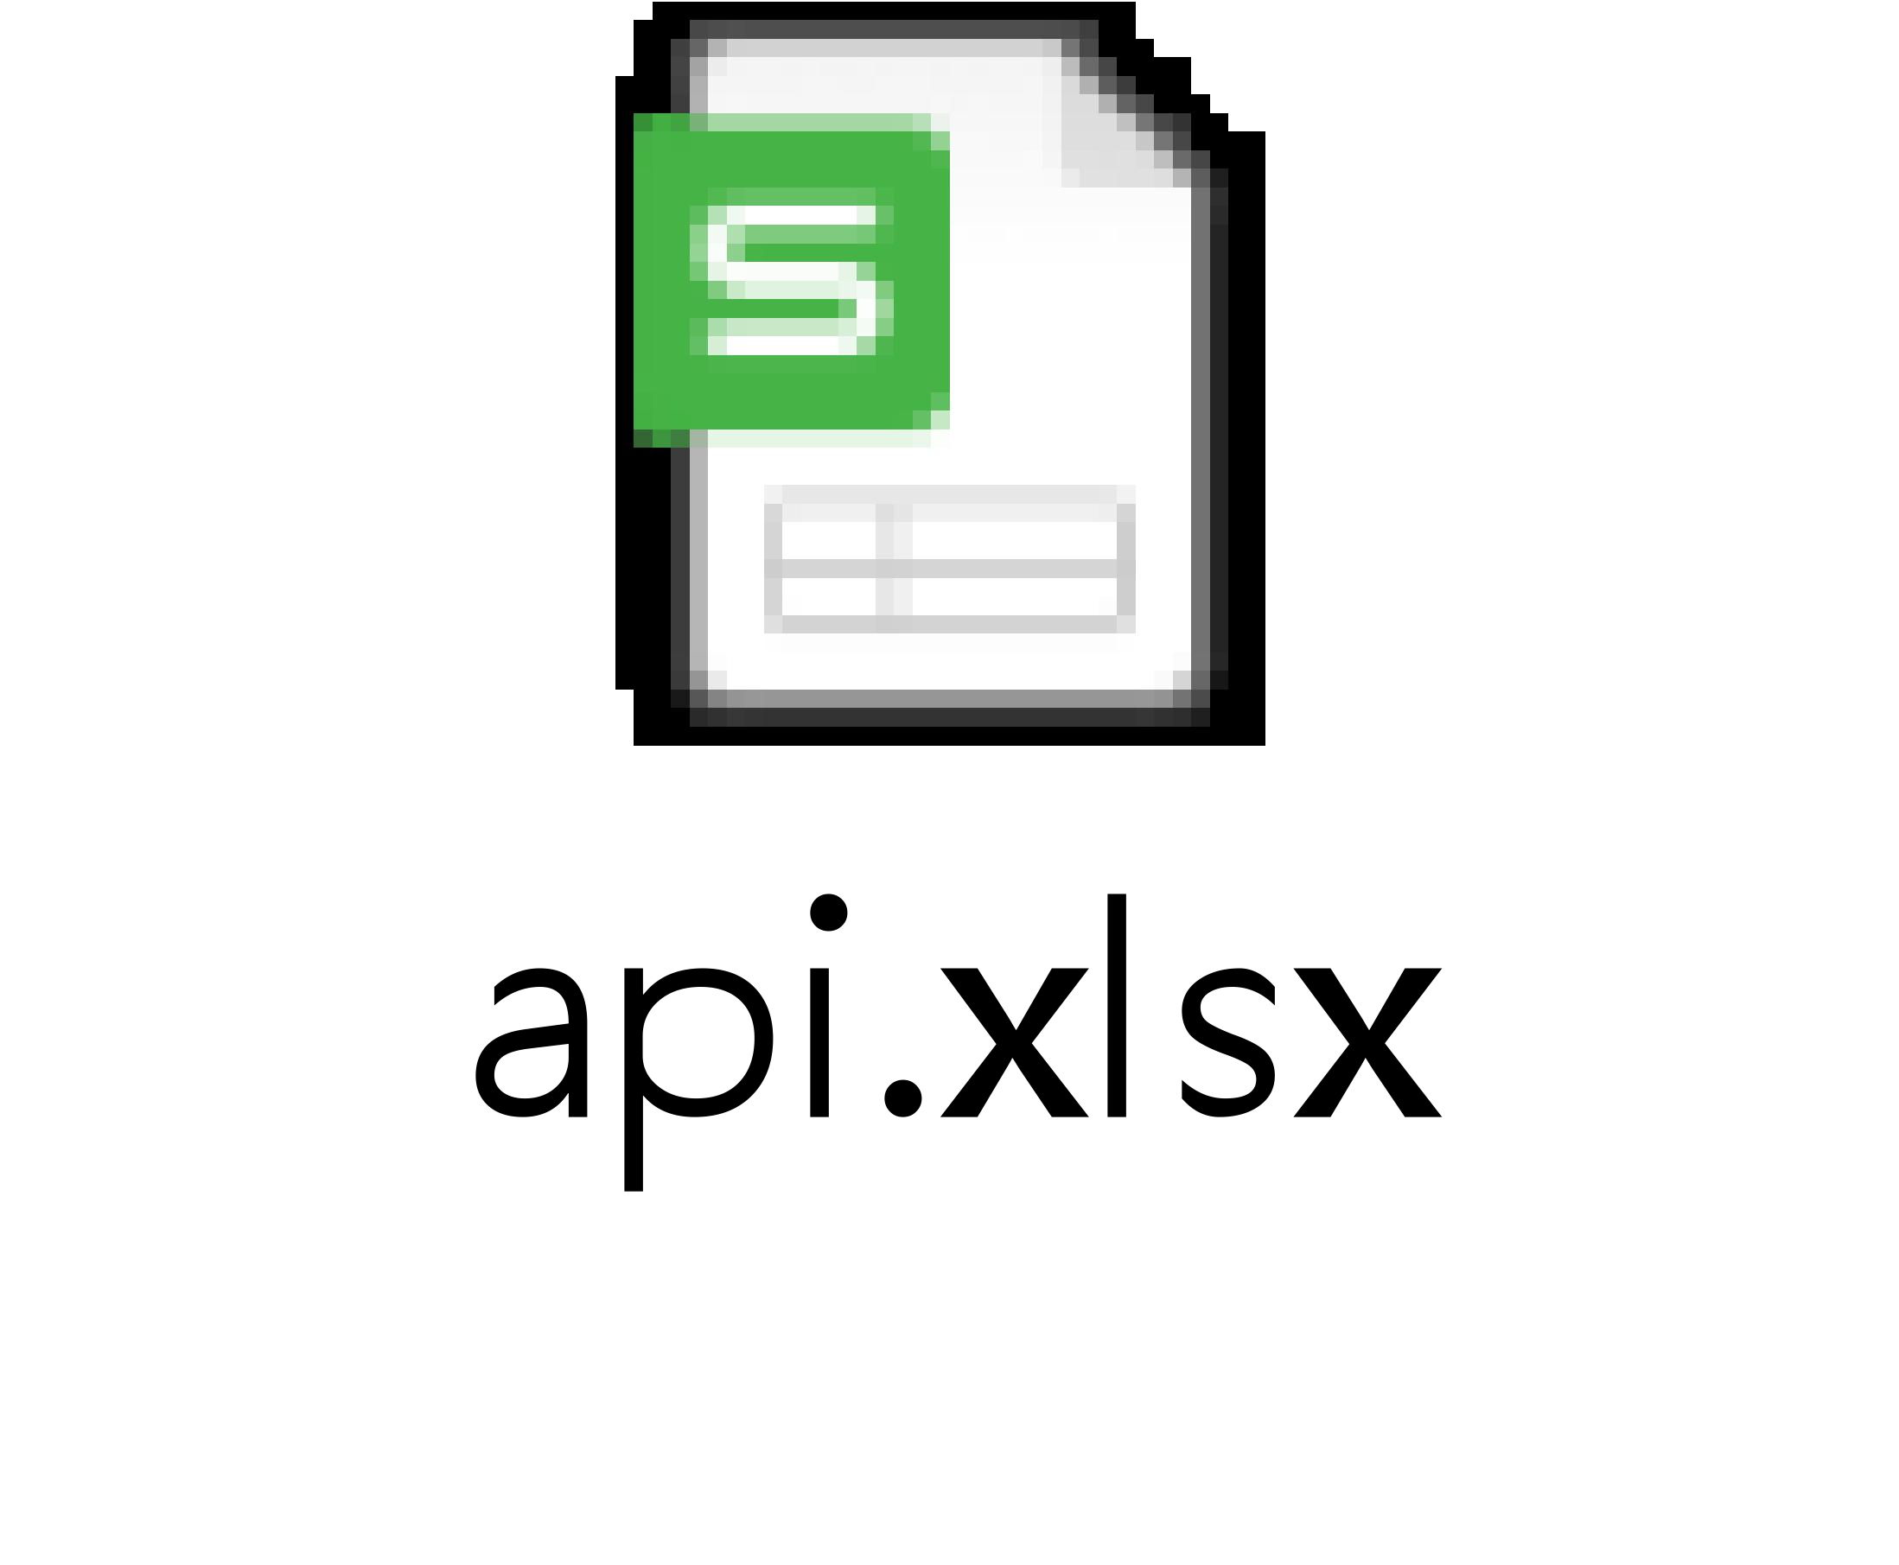

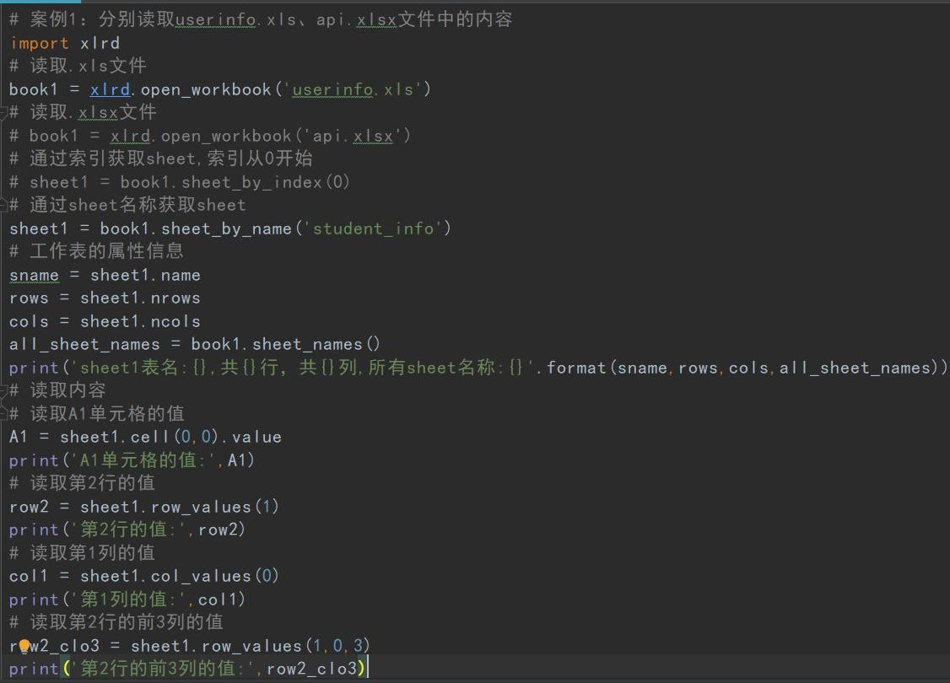
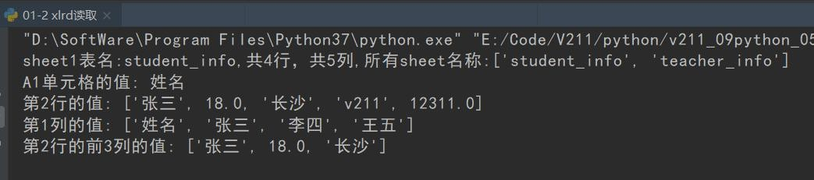
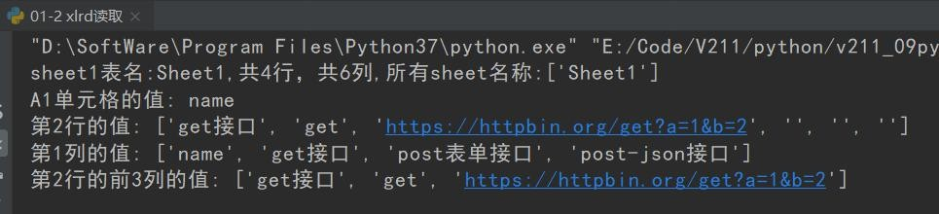
code-xlrd读取xls/xlsx文件
案例1：分别读取userinfo.xls、api.xlsx文件中的内容

Slide 32
Part 04
openpyxl操作Excel文件

Slide 33
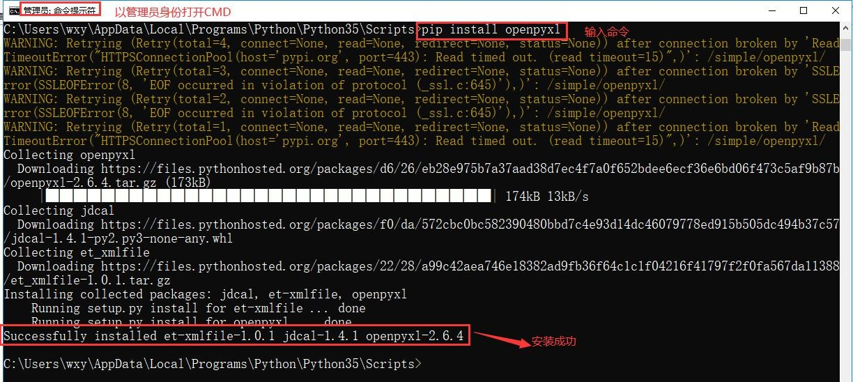
openpyxl安装
安装openpyxl库：
pip3 install openpyxl
pip install openpyxl
pip3 install openpyxl –i http://pypi.douban.com/simple/

Slide 34
openpyxl读写xlsx文件
openpyxl模块是一个读写Excel 2010文档（.xlsx格式）的Python库，如果要
处理更早格式的Excel文档（.xls），需要用到额外的库，openpyxl是一个比较 综合的工具，能够同时读取和修改Excel文档。其他很多的与Excel相关的项目 基本只支持读或者写Excel一种功能。
openpyxl不支持.xls格式，但是支持.xlsx格式的读取写入，并且支持写入公 式等。

Slide 35
1-openpyxl打开xlsx文件写入数据
openpyxl打开xlsx文件写入数据的操作流程： 1.导包：import openpyxl
2.打开文件(.xlsx文件)：book = openpyxl.load_workbook(文件名) 3.使用sheet工作表：sh1=book.active或者
sh1=book.get_sheet_by_name('Sheet1') 或者sh1=book['Sheet1'] 4.写入数据
1）单元格写入：sh1['F2'] = 'PASS' 行和列的索引值是从1开始的
2）整行写入：
或者 sh1.cell(3,6).value='FAIL'
new_row = ['post-xml接口', 'post', 'https://httpbin.org/post'] sh1.append(new_row)
5.保存文件：book.save(文件名.xlsx)

Slide 36
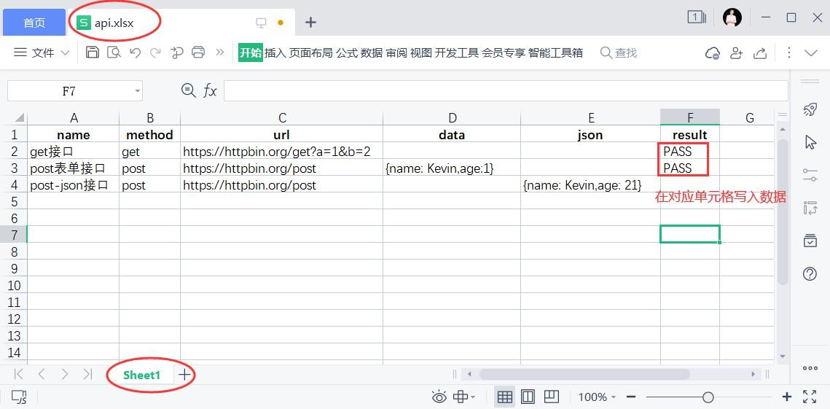

案例-openpyxl打开xlsx文件写入数据
案例1：对api.xlsx写入红框中的数据，并保存

Slide 37
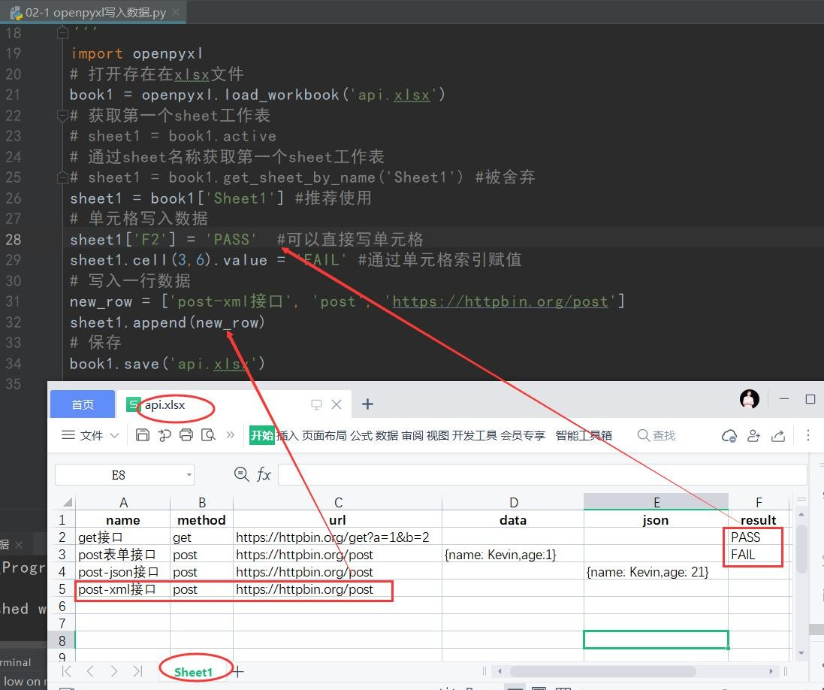
code-openpyxl打开xlsx文件写入数据

Slide 38
2-openpyxl创建新xlsx文件写入数据
openpyxl创建新的xlsx文件写入数据的操作流程： 1.导包：import openpyxl
创建一个新的workbook对象：wb=openpyxl.Workbook()
创建新工作表：sheet=wb.create_sheet([index=0,title='First Sheet']) 4.写入数据
1）单元格写入：sh1['F2'] = 'PASS' 行和列的索引值是从1开始的
2）整行写入：
或者 sh1.cell(3,6).value='FAIL'
new_row = ['post-xml接口', 'post', 'https://httpbin.org/post'] sh1.append(new_row)
5.保存文件：book.save(文件名.xlsx)

Slide 39
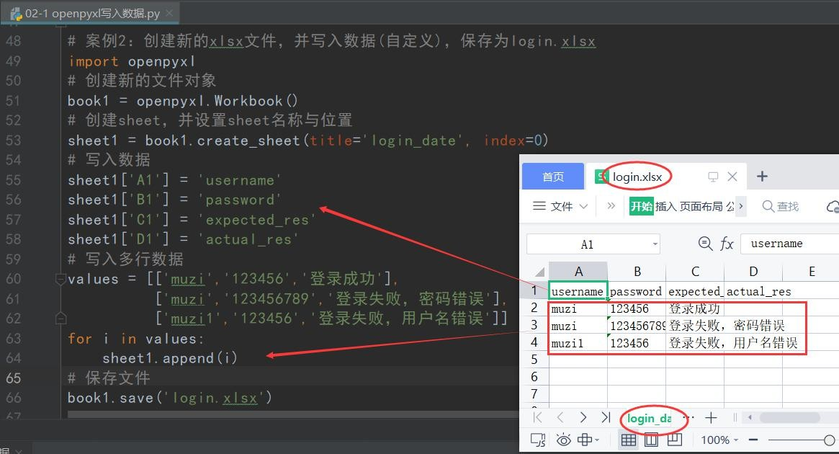
code-openpyxl创建xlsx文件写入数据
案例2：创建新的xlsx文件，并写入数据(自定义)，保存为login.xlsx

Slide 40
3-openpyxl读取xlsx数据
openpyxl读取xlsx文件数据的操作流程： 1.导包：import openpyxl
2.打开文件(.xlsx文件)：book = openpyxl.load_workbook(文件名)
使用sheet工作表：sh1=book.active或者sh1=book.get_sheet_by_name('Sheet1') 或者sh1=book['Sheet1']
读取sheet工作表的属性信息
当前sheet的名称：sh1.title
当前sheet的总行数：sh1.max_row
当前sheet的总列数：sh1.max_column
xlsx文件所有sheet名称：book.sheetnames

Slide 41
3-openpyxl读取xlsx数据
openpyxl读取xlsx文件数据的操作流程：
5. 读取数据
1）按单元格读取：cell1 = sh1['A1'].value 或者
行和列的索引值是从1开始的
cell2= sh1.cell(1,2).value

